Slide 1
小小的船
人教版 一年级 语文 上册 第七课
执 教：邱陵

Slide 2
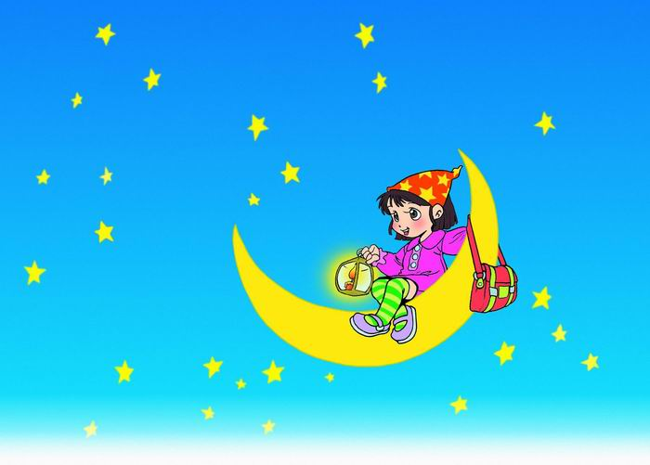
猜谜语
有时落在山腰，
有时挂在树梢。
有时像个圆盘，
有时像把镰刀。

Slide 3
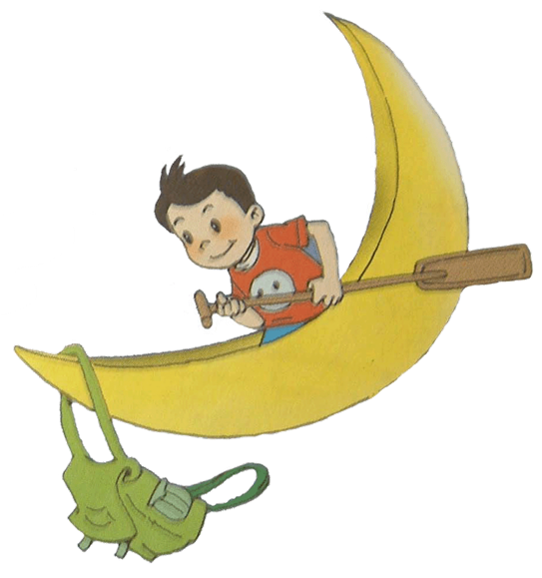

Slide 4
读一读
比一比
弯弯的月儿
弯的月儿

Slide 5
读一读
比一比
小小的船
弯弯的月儿小小的船。
小小的船儿两头尖。
我在小小的船里坐，
只看见闪闪的星星蓝蓝的天。
小的船
弯的月儿小的船。
小的船儿两头尖。
我在小的船里坐，
只看见闪的星星蓝的天。

Slide 6
绿色圃中小学教育网http://www.Lspjy.com 绿色圃中学资源网http://cz.Lspjy.com
弯弯的月儿
像
小小的船

Slide 7
弯弯的月儿 /小小的船，
小小的船儿/两头尖。
绿色圃中小学教育网http://www.Lspjy.com 绿色圃中学资源网http://cz.Lspjy.com

Slide 8
找朋友
1

Slide 9
小组合作学习
1.自由朗读三. 四行。
2.讨论：
（1）“我”指的是谁？
（2）“只看见”是什么意思？
（3）“闪闪的”是什么样？请你们用动作表 示出来。

Slide 11
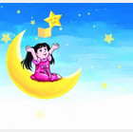
我在/小小的/船里坐，
只看见/闪闪的星星/蓝蓝的天。

Slide 12
小小的船
弯弯的月儿 /小小的船。
小小的船儿/两头尖。
我在/小小的/船里坐，
只看见/闪闪的星星/蓝蓝的天。

